Slide 1


Разработка межспутниковой сети передачи данных для систем уклонения искусственных спутников Земли от космического мусора
Попов А.А.

Slide 2

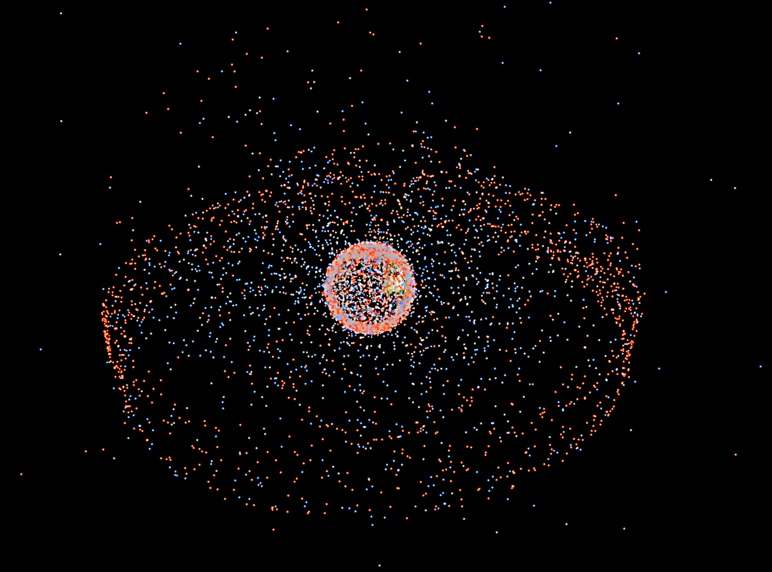
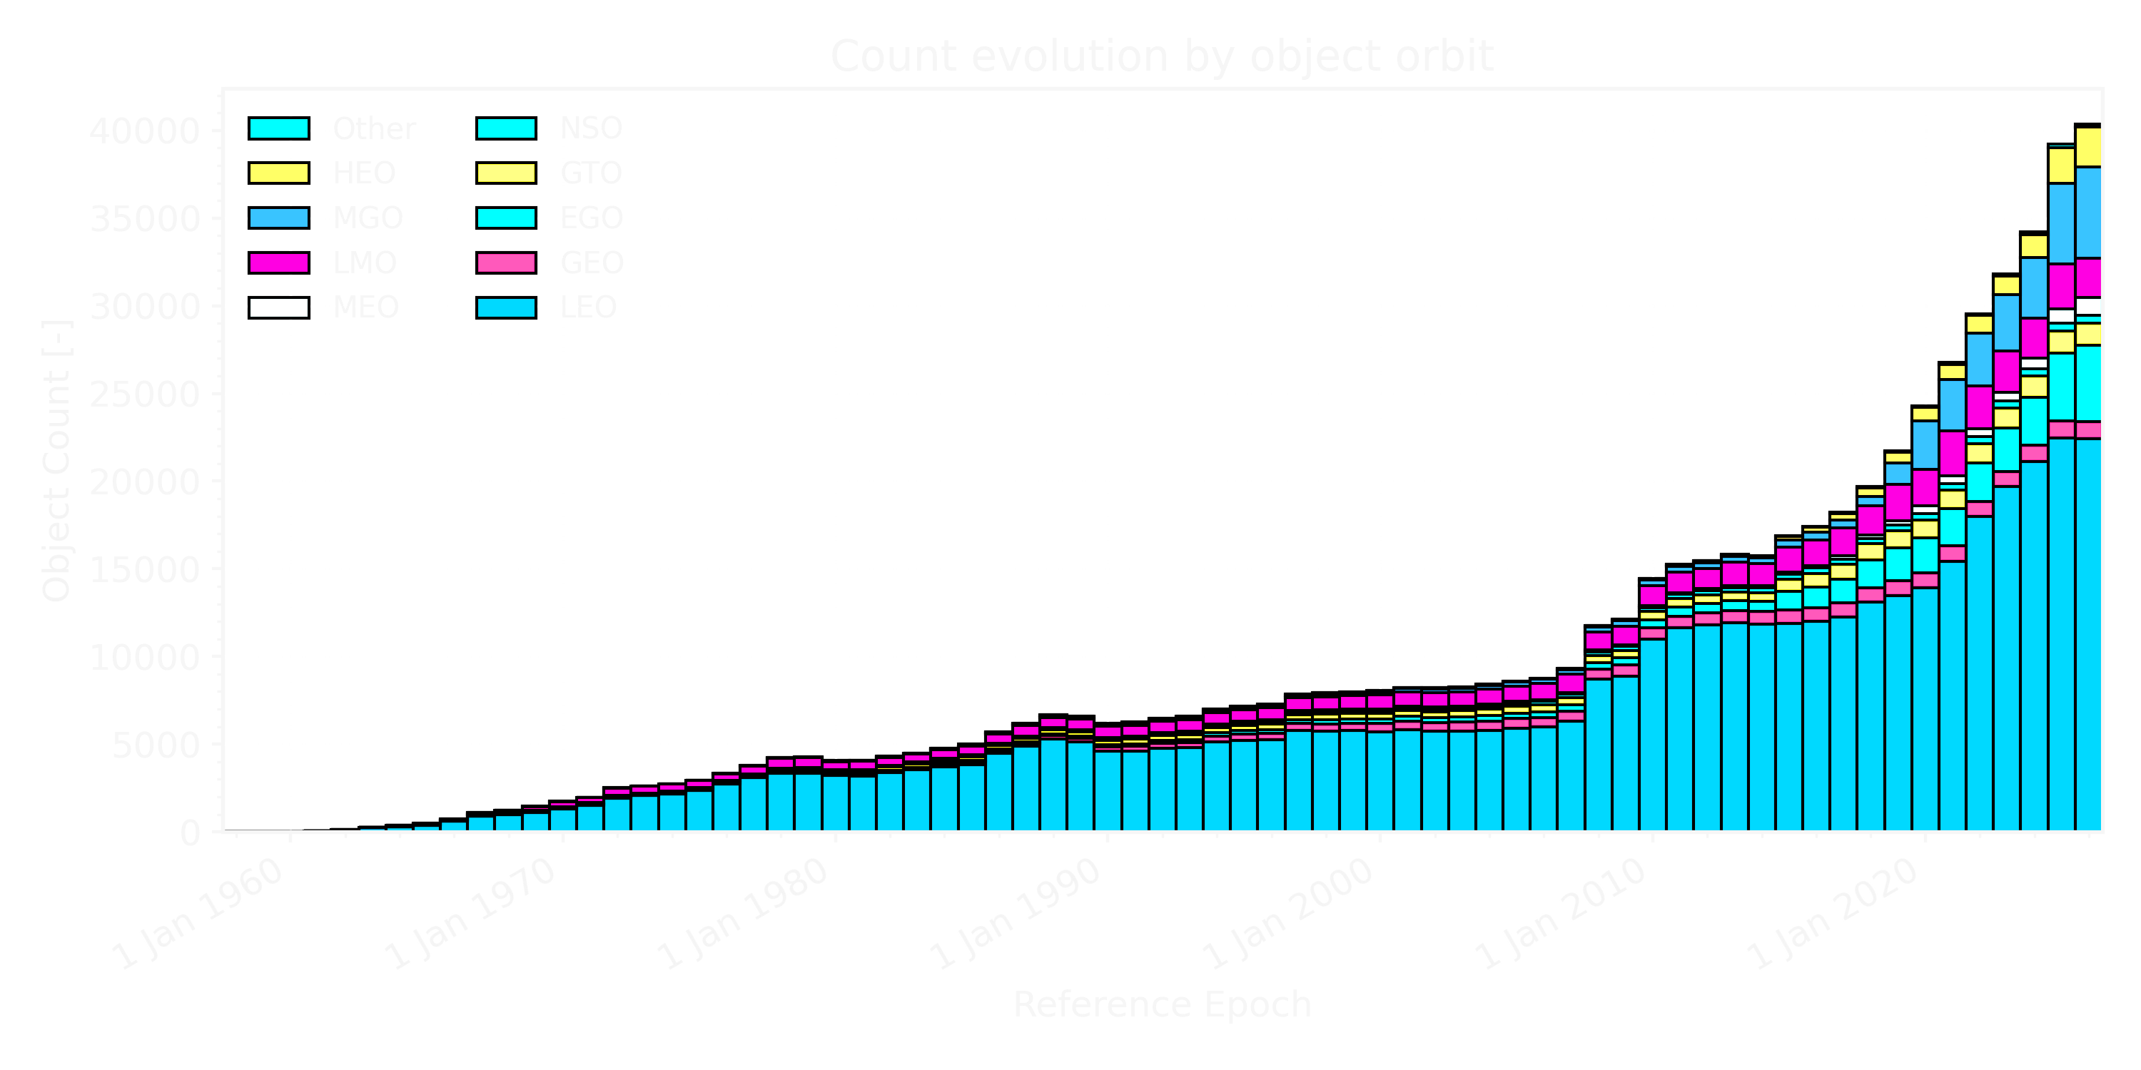
Космический мусор
Рис.2. Динамика накопления каталогизированных орбитальных объектов (диаметром >10 см) на разных орбитах
Рис.1. Stuff in Space — это интерактивная 3D-карта, отображающая в реальном времени объекты на орбите Земли

Slide 3
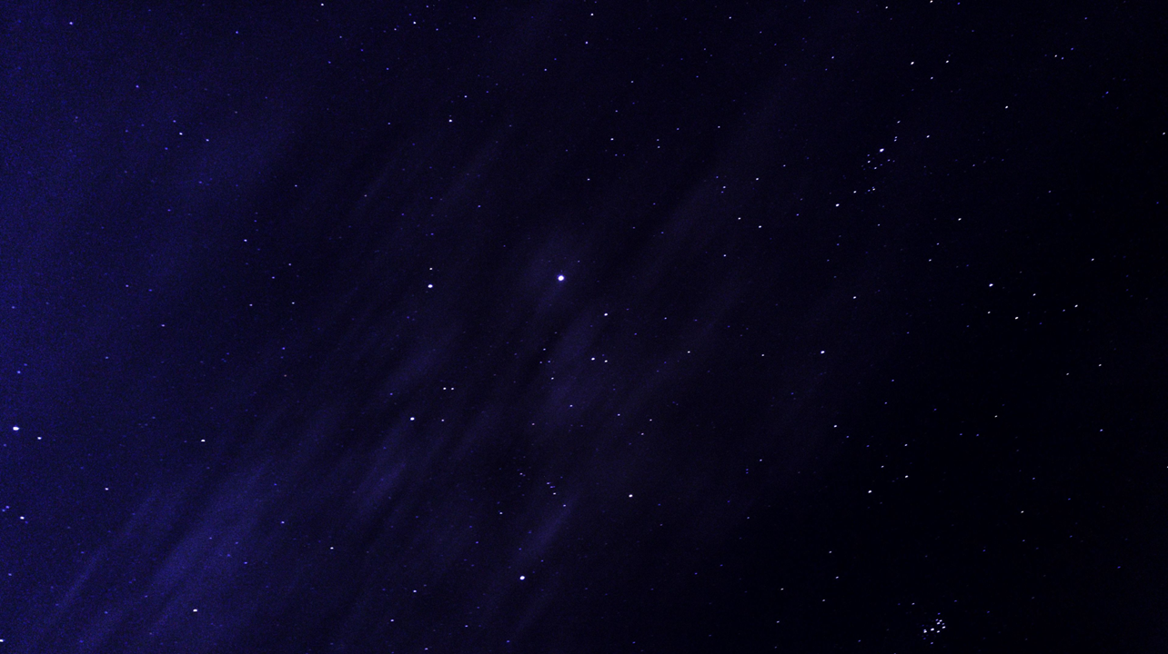
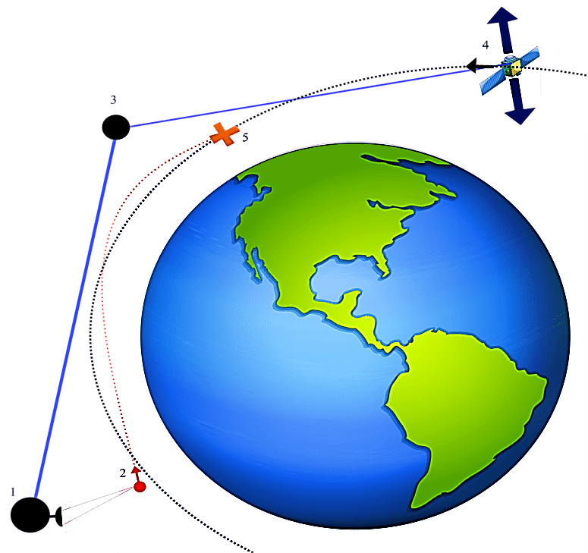
Методы защиты спутников от космического мусора
Пассивные системы защиты
Активные системы защиты
Уклонение
Рис.3. Структурная схема системы; 1 – ИСЗ, распознающий космический мусор; 2 – космический мусор; 3 – кубсат- участник меш-сети; 4 –спутник, которому угрожает обнаруженный объект; 5 – пересечение траектории мусора и орбиты спутника, подвергаемого опасности

Slide 4

Цель и задачи
Цель: Разработать беспроводную межспутниковую сеть для передачи служебной информации
Задачи:
1) Выбрать топологию сети
2) Выбрать стандарт связи
3) Провести моделирование работы сети для разных сценариев

Slide 5

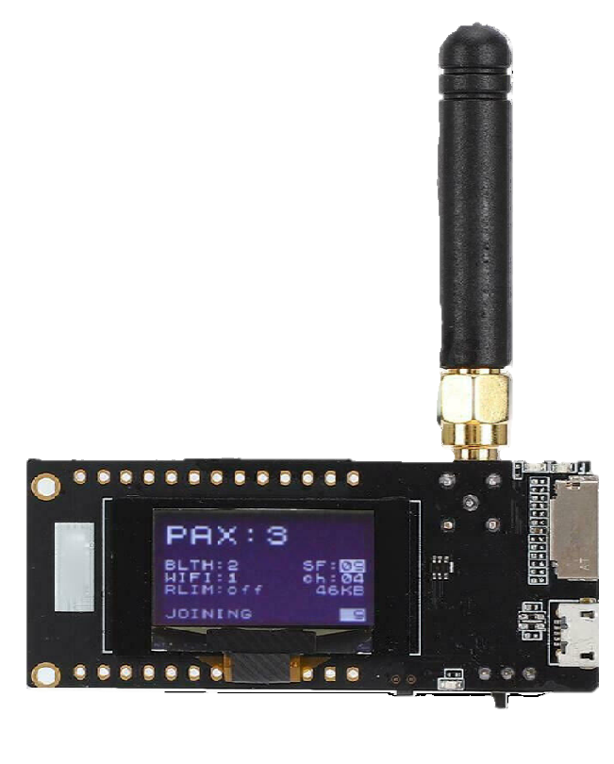
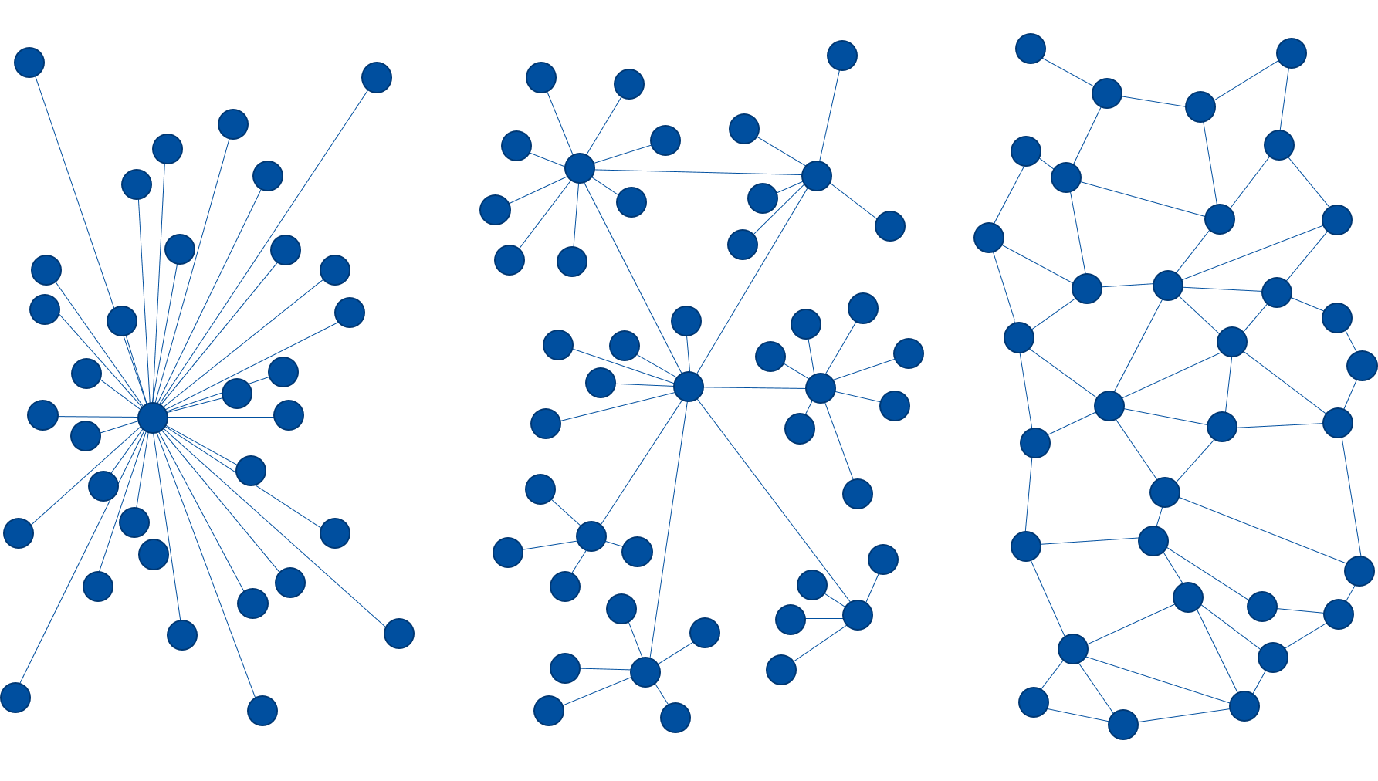
Архитектура и стандарты связи
Рис.5. LoRa 32
Параметр | Значение/Описание
Микроконтроллер | ESP32 (с поддержкой Wi-Fi и Bluetooth)
Радиомодуль | SX1276
Рабочая частота | 868/915 МГц
Мощность передатчика | До +20 дБм
Чувствительность приёмника | • -139 дБм (@62,5 кГц, SF=12, 146 бит/с) • -136 дБм (@125 кГц, SF=12, 293 бит/с)
Скорость передачи данных | от 0.018 до 37,5 кбит/с
Время обработки в меш-сети | 0.2 с
централизованная
децентрализованная
меш
Рис.4. Различные топологии сетей

Slide 6
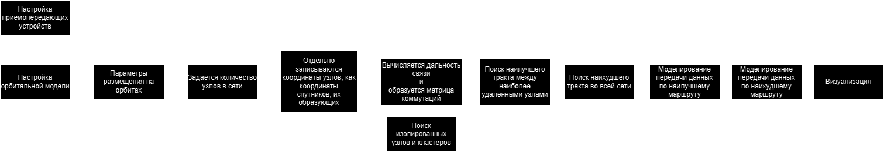
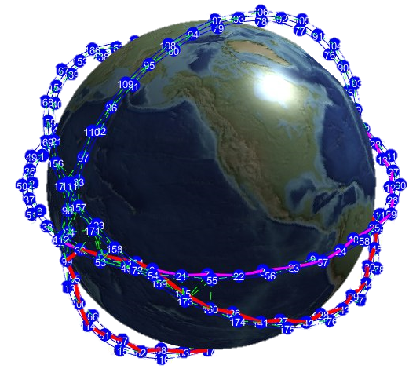
Моделирование работы сети
Рис.5. Структурная схема программы
Рис.6. Пример работы визуализации: синие линии – орбиты ИСЗ; розовая линия – наилучший маршрут между наиболее удаленными спутниками; красная линия – маршрут с наибольшей задержкой в сети; зеленые линии – каналы с приемлемым отношением сигнал-шум;

Slide 7
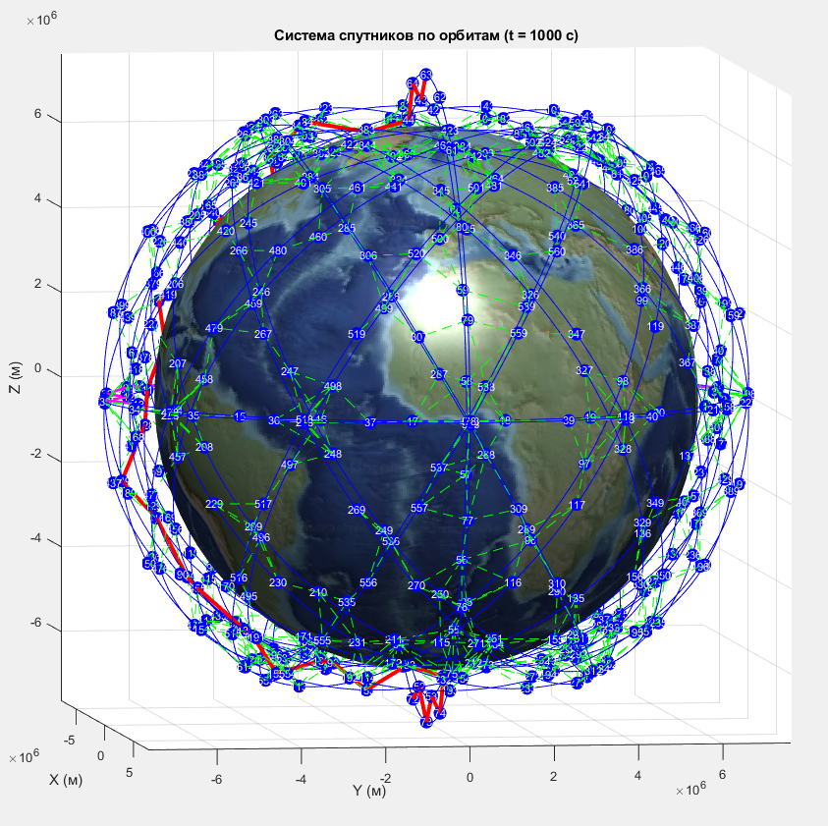
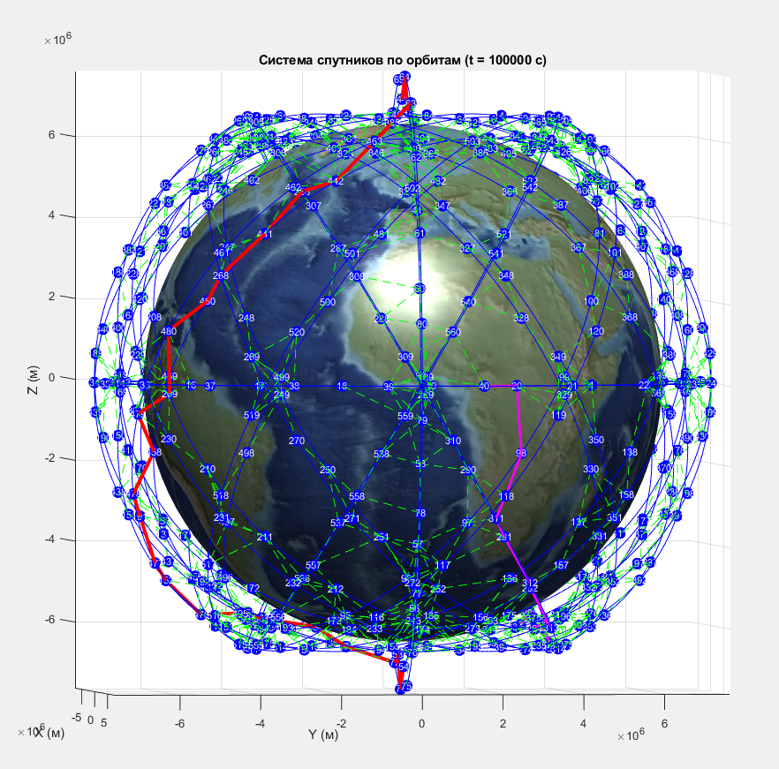
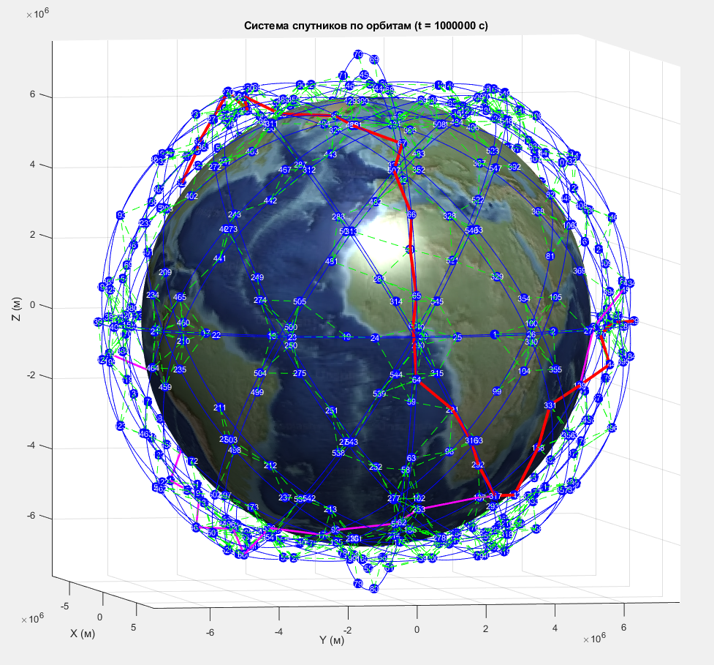
Расчетная дальность 1945.27 км:
Реальная дальность (+ шум) 1458.26 км:
Общая накопленная задержка по лучшему маршруту: 0,09 секунд
Наихудшая (максимальная) накопленная задержка по сети: 0.120 секунд
--- Без FEC ---
Среднее SNR: 1,90 дБ (2,20 для худшего)
Время передачи пакета (без FEC): 22,01 (29,92 ) с
Эффективная скорость передачи (без FEC): 10,91 (8,04 ) бит/с
--- С FEC (кодовое отношение = 0.50) ---
Время передачи пакета (с FEC): 39,67 (53,92 ) с
Эффективная скорость передачи (с FEC): 6,06 (4,46 ) бит/с
Рис.7. Результат симуляции для времени 1000, 100 000 и 1000 000 секунд от её начала

Slide 8
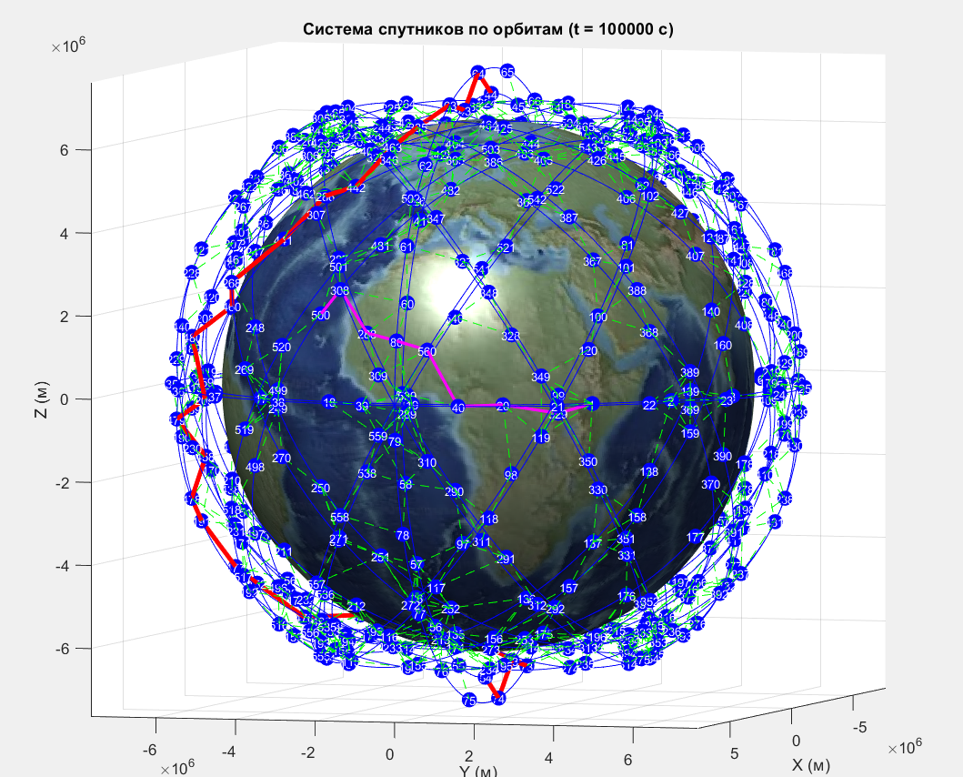
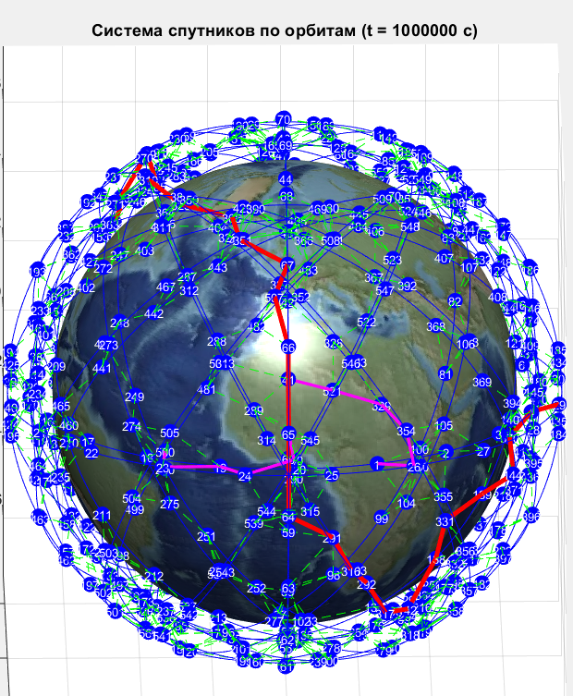
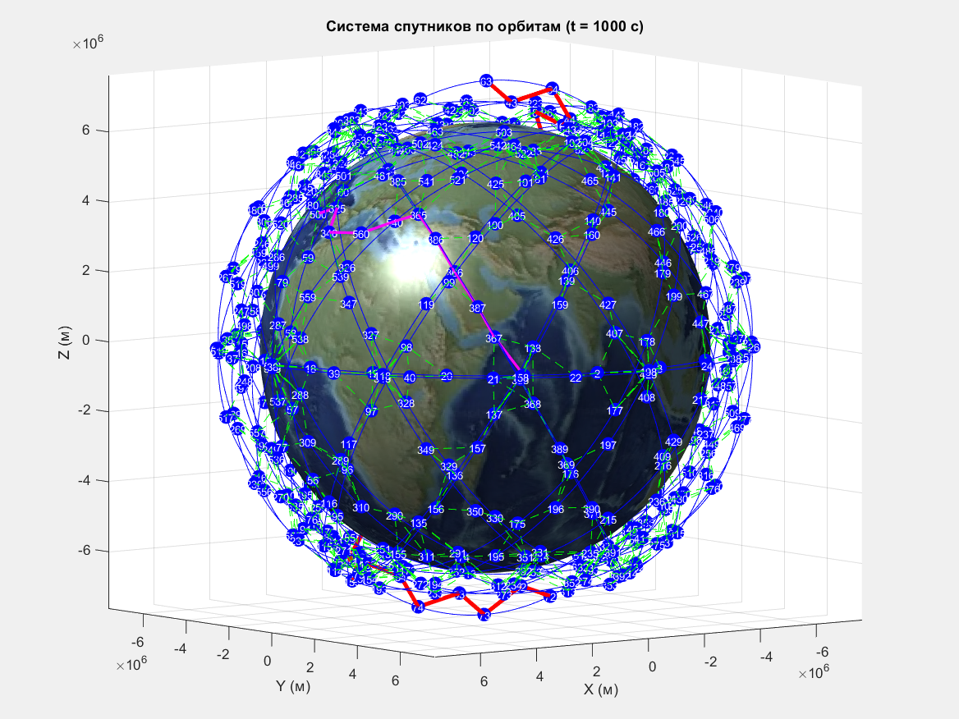
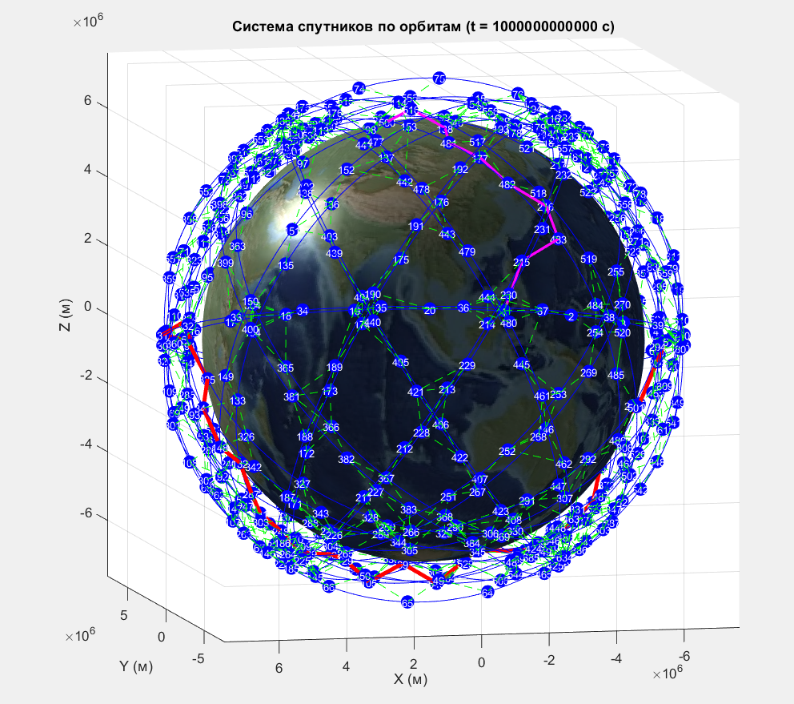

Рис.8. Оптимальный маршрут между 1 и 500 узлом для времени 1e3, 1e5, 1e6 и 1e12 секунд от её начала
$$BER=\frac{erfc⁡(\sqrt{{10}^{\frac{SNR}{10}}})}{2}$$
7085 км
Хоп от узла 1 к узлу 367: SNR = 1.05 дБ, BER = 5.5235e-02
Хоп от узла 367 к узлу 387: SNR = 3.05 дБ, BER = 2.2218e-02
Хоп от узла 387 к узлу 366: SNR = 0.74 дБ, BER = 6.1843e-02
Хоп от узла 366 к узлу 386: SNR = 4.30 дБ, BER = 1.0180e-02
Хоп от узла 386 к узлу 365: SNR = 0.74 дБ, BER = 6.1857e-02
Хоп от узла 365 к узлу 540: SNR = 7.65 дБ, BER = 3.2315e-04
Хоп от узла 540 к узлу 560: SNR = 3.05 дБ, BER = 2.2215e-02
Хоп от узла 560 к узлу 346: SNR = 0.91 дБ, BER = 5.8258e-02
Хоп от узла 346 к узлу 325: SNR = 0.64 дБ, BER = 6.3956e-02
Хоп от узла 325 к узлу 500: SNR = 3.88 дБ, BER = 1.3506e-02
Общая накопленная задержка: 0,038 секунд
--- Без FEC ---
Время передачи пакета (без FEC): 10,83 с
--- С FEC (кодовое отношение = 0.50) ---
Время передачи пакета (с FEC): 19,52 с

Slide 9
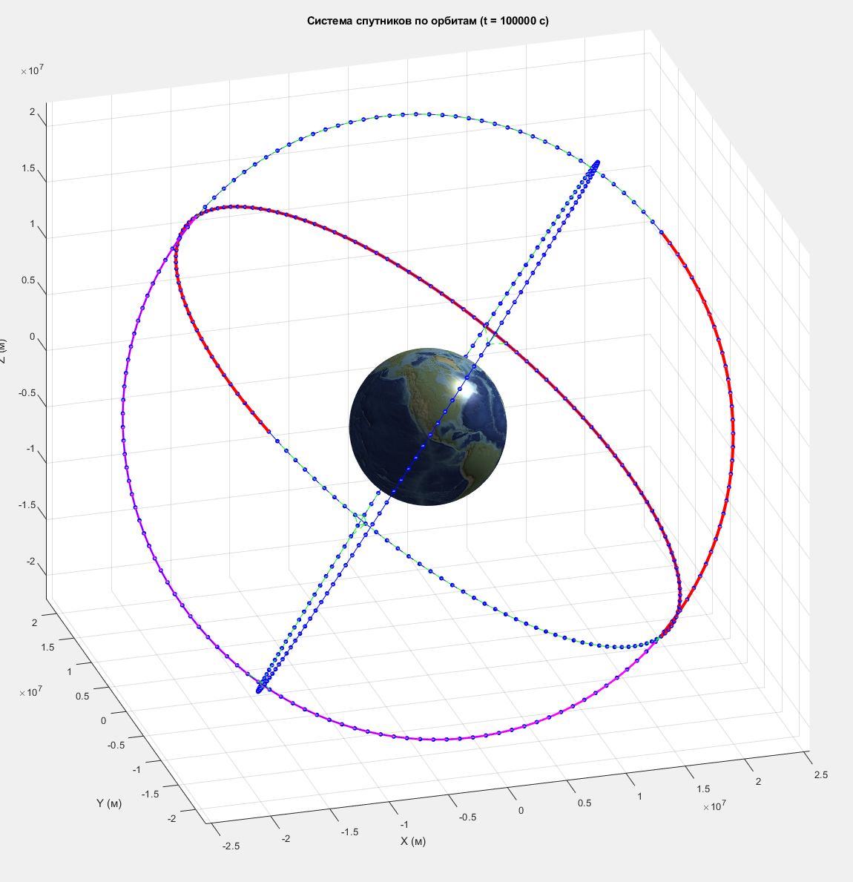
50998 км
Общая накопленная задержка: 0,265 секунд
--- Без FEC ---
Среднее SNR: 2.48 дБ
Время передачи пакета (без FEC): 75.279 с
Эффективная скорость передачи (без FEC): 3.19 бит/с
--- С FEC (кодовое отношение = 0.50, Время передачи пакета (с FEC): 135.693 с
Эффективная скорость передачи (с FEC): 1.77 бит/с
Рис.9. Возможная реализация для спутников ГЛОНАСС

Slide 10
Ссылки
Stuff in Space | stuffin.space
Committed To The Research & Development Of IoT – LILYGO®
Meshtastic
https://sdup.esoc.esa.int/discosweb/statistics/

